Slide 1










零死角玩转STM32
LCD—液晶显示中英文
淘宝：firestm32.taobao.com
论坛： www.firebbs.cn
扫描进入淘宝店铺

Slide 2
主讲内容
01
字符编码
02
什么是字模？
03
各种模式的液晶显示字符实验
参考资料:《零死角玩转STM32》
“LCD—液晶显示中英文”章节

Slide 3
LCD—液晶显示中英文
如何制作字模
为方便使用，需要制作所有常用字符的字模，如程序只需要英文显示，那就需要制作包含ASCII码表中所有字符的字模，如程序只需要使用一些常用汉字，则可以选择制作GB2312编码里所有字符的字模，而且希望字模数据与字符编码有固定的映射关系，以便我们在程序中使用字符编码作为索引，查找字模。
在网上搜索可找到一些制作字模的软件工具，可满足这些需求。在我们提供的《LCD—液晶显示汉字》的工程目录下提供了一个取模软件“PCtoLCD”，这里以它为例讲解如何制作字模，其它字模软件也是类似的。

Slide 4
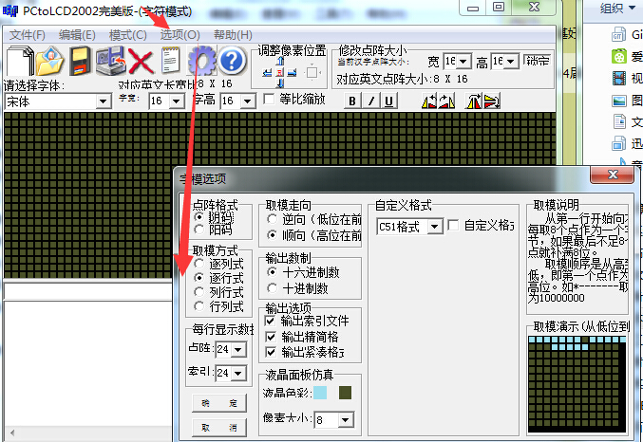
LCD—液晶显示中英文
如何制作字模
配置字模格式，打开取模软件，点击“选项”菜单，会弹出一个对话框。

Slide 5
LCD—液晶显示中英文
如何制作字模
配置字模格式，打开取模软件，点击“选项”菜单，会弹出一个对话框。
选项“点阵格式”中的阴、阳码是指字模点阵中有笔迹像素位的状态是“1”还是“0”，像我们前文介绍的那种就是阴码，反过来就是阳码。本工程中使用阴码。
选项“取模方式”是指字模图形的扫描方向，修改这部分的设置后，选项框的右侧会有相应的说明及动画显示，这里我们依然按前文介绍的字模类型，把它配置成“逐行式”
选项“每行显示的数据”里我们把点阵和索引都配置成16，设置这个点阵的像素大小为16x16。
字模选项的格式保持不变，设置完我们点击确定即可，字模选项的这些配置会影响到显示代码的编写方式。

Slide 6
LCD—液晶显示中英文
如何制作字模
生成GB2312字模
配置完字模选项后，点击软件中的导入文本图标，会弹出一个“生成字库”的对话框，点击右下角的生成国标汉字库按钮即可生成包含了GB2312编码里所有字符的字模文件。
在《LCD—液晶显示汉字》的工程目录下的《GB2312_H1616.FON》是我们用这个取模软件生成的字模原文件，若不想自己制作字模，可直接使用该文件。

Slide 7
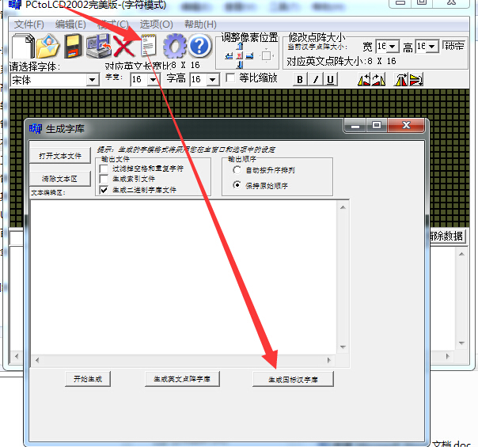
LCD—液晶显示中英文
如何制作字模
生成GB2312字模

Slide 8
LCD—液晶显示中英文
字模寻址公式
使用字模软件制作的字模数据一般会按照编码格式排列。如我们利用以上软件生成的字模文件《GB2312_H1616.FON》中的数据，是根据GB2312的区位码表的顺序存储的，它存储了区位码为0101-9494的字符，每个字模的大小为16x16/8=36字节。其中第一个字符“空格”的区位码为0101，它是首个字符，所以文件的前36字节存储的是它的字模数据；同理，36-72字节存储的则是0102字符“、”的字模数据。所以我们可以导出任意字符的寻址公式:
Addr = (((Code_{H}-0xA0-1)*94) +(Code_{L}-0xA0-1))*16*16/8
其中Code_{H}和Code_{L}分别是GB2312编码的第一字节和第二字节；94是指一个区中有94个位(即94个字符)。公式的实质是根据字符的GB2312编码，求出区位码，然后区位码乘以每个字符占据的字节数，求出地址偏移。

Slide 9
LCD—液晶显示中英文
存储字模文件
上面生成的《GB2312_H1616.FON》文件的大小为576KB，比很多STM32芯片内部的所有FLASH空间都大，如果我们还是在程序中直接以C语言数组的方式存储字模数据，STM32芯片的程序空间会非常紧张，一般的做法是把字模数据存储到外部存储器，如SD卡或SPI-FLASH芯片，当需要显示某个字符时，控制器根据字符的编码算好字模的存储地址，再从存储器中读取，而FLASH芯片在生产前就固化好字模内容，然后直接把FLASH芯片贴到电路板上，作为整个系统的一部分。

Slide 10
零死角玩转STM32
THANKS
论坛： www.firebbs.cn
淘宝：firestm32.taobao.com
扫描进入淘宝店铺

